Slide 1
StreamView Analytics
¿En qué contenidos
conviene profundizar?
31.991 títulos para explorar con Python y Power BI
Presenta: Vicente Zepeda Rojas
01
Notes:
30 segundos. Presento una solución para dos audiencias. El catálogo sirve para comparar contenidos y proponer candidatos. Mi defensa explica herramientas, resultados, pruebas y límites.
Fuente: CSV originales de Data_Movies.zip, catálogo limpio y modelo Power BI del proyecto. Las imágenes de Power BI son capturas reales de Desktop. Los gráficos propios indican su muestra.

Slide 2
El problema de negocio
StreamView necesita comparar candidatos para invertir.
Dirección quiere entender el catálogo rápidamente.
Contenidos necesita explorar valoraciones y finanzas.
Objetivo: orientar una lista de candidatos
y mostrar qué evidencia todavía falta.
02
Notes:
40 segundos. StreamView busca apoyar decisiones de contenido e inversión y, en el contexto general del caso, retención y participación. Los archivos disponibles describen catálogo. Por eso puedo comunicar composición y candidatos, pero no medir usuarios o churn. Dirección necesita un resumen y Contenidos necesita una comparación detallada.
Fuente: CSV originales de Data_Movies.zip, catálogo limpio y modelo Power BI del proyecto. Las imágenes de Power BI son capturas reales de Desktop. Los gráficos propios indican su muestra.

Slide 3
Dos audiencias y herramientas con propósito
Dirección
Contenidos y Adquisición
Python, Streamlit y Plotly
KPIs, filtros y mapa
D3 dentro de la aplicación
Power BI Desktop
Relaciones, DAX y filtros
Comparación de títulos y finanzas
Catálogo común: dos CSV, clave tipo + show_id y nueve duplicados eliminados.
Matplotlib y Seaborn exportan el análisis estático.
Dash se considera una alternativa a Streamlit.
03
Notes:
45 segundos. Python integra los dos CSV, elimina nueve duplicados y produce un catálogo común. Streamlit permite una interfaz sencilla. Plotly aporta exploración y D3 un cambio de medida. Power BI facilita el modelo, DAX y la selección entre visuales. Matplotlib exporta estáticos y Seaborn el análisis estadístico. Dash es otra alternativa web que no implementé para evitar duplicación. Se explicita esa decisión, sujeta a la interpretación de la docente.
Fuente: CSV originales de Data_Movies.zip, catálogo limpio y modelo Power BI del proyecto. Las imágenes de Power BI son capturas reales de Desktop. Los gráficos propios indican su muestra.

Slide 4
La nota corregida es 6,63 y la mediana 22,07
6,63 / 10
22,07
27.414 valoraciones válidas
4.577 títulos excluidos
Popularidad mediana
Media: 42,63
Votos > 0 y nota > 0 y <= 10
11 indicadores coinciden entre Python y el modelo nativo de Power BI.
04
Notes:
40 segundos. La nota anterior de 5,69 incluía ceros. Ahora exijo votos positivos y nota mayor que cero y menor o igual a diez. Son 27.414 títulos. No confundo los 4.564 ceros con los 4.560 títulos sin votos. Con umbrales 50/30 la nota cambia a 6,65, y ponderada es 6,97. La popularidad tiene extremos, por eso uso mediana. Los once indicadores contrastados con el modelo Power BI coinciden.
Fuente: CSV originales de Data_Movies.zip, catálogo limpio y modelo Power BI del proyecto. Las imágenes de Power BI son capturas reales de Desktop. Los gráficos propios indican su muestra.

Slide 5
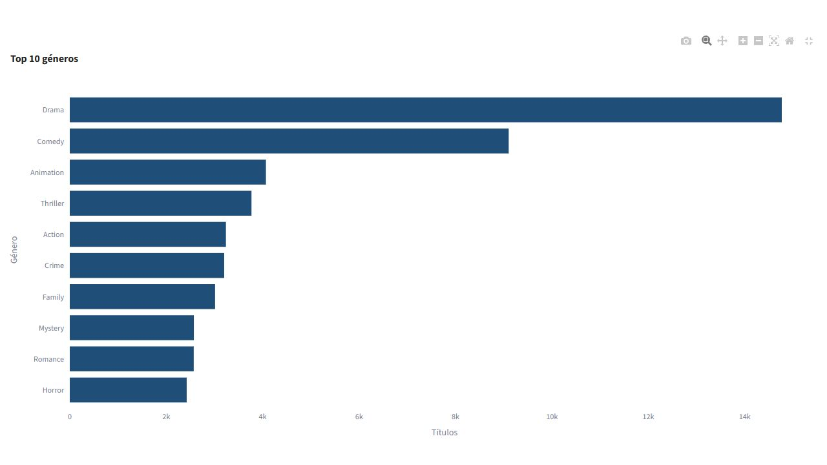
Python resume el catálogo para Dirección
Tipo, años y género filtran los KPIs. D3 permite cambiar la medida.
05
Notes:
45 segundos. Esta captura real muestra el dashboard corregido. Se puede elegir tipo, años y género. Las líneas permiten recorrer años, las barras comparar países y géneros, y los colores distinguen películas y series. El botón limpiar restaura el catálogo. La pestaña D3 cambia cantidad por calificación y comparte los filtros. La distribución por año es casi uniforme y no prueba crecimiento real.
Fuente: CSV originales de Data_Movies.zip, catálogo limpio y modelo Power BI del proyecto. Las imágenes de Power BI son capturas reales de Desktop. Los gráficos propios indican su muestra.

Slide 6
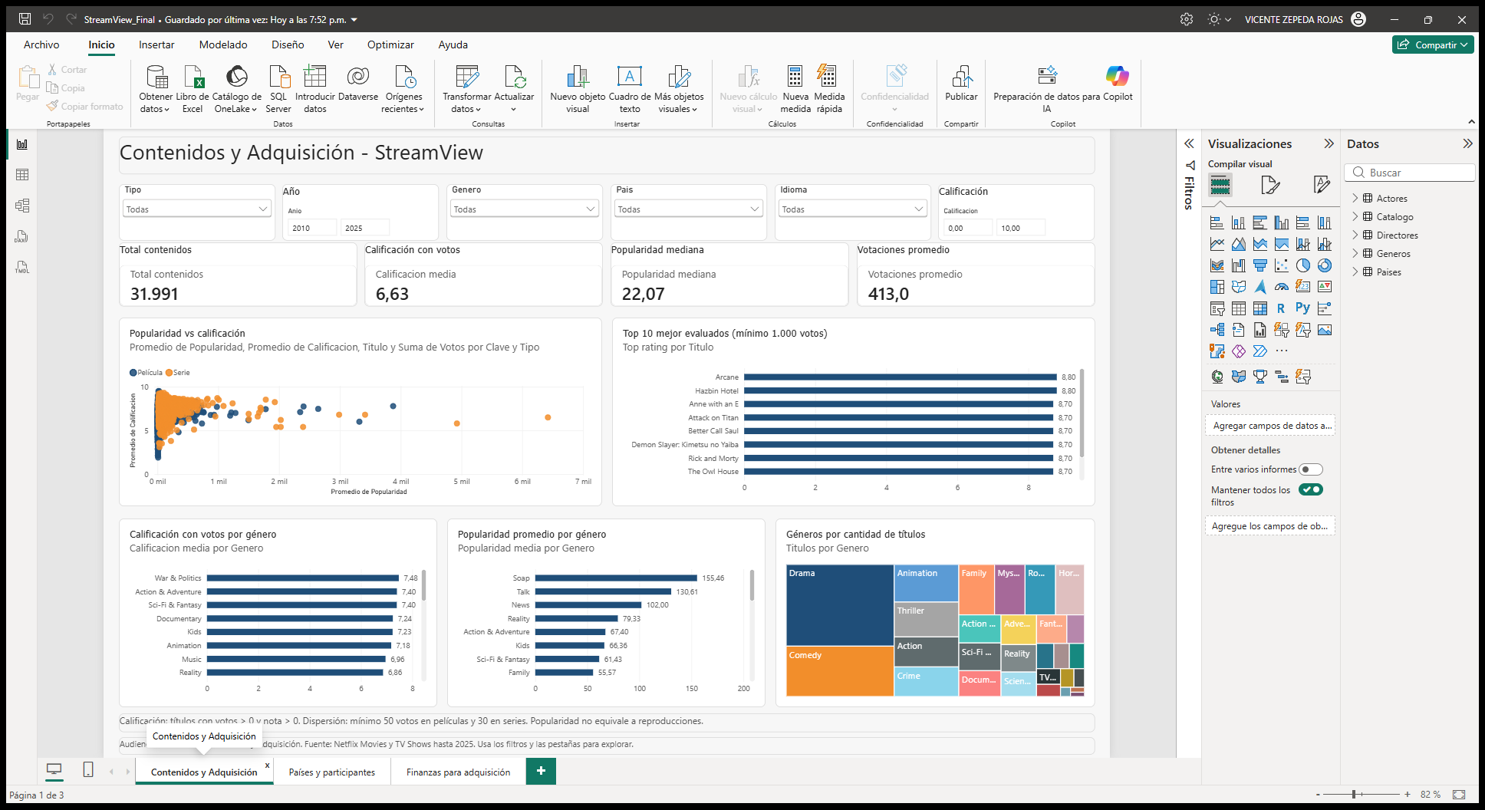
Power BI permite comparar títulos
Contenidos y Adquisición. Captura real de Power BI Desktop.
06
Notes:
40 segundos. La captura corresponde al PBIX final abierto en Desktop. Hay dispersión con umbral de votos, barras por género, treemap y ranking con mil votos. Las barras usan longitud para comparar. El ranking mantiene la escala de cero a diez. El treemap sirve para explorar volumen. Las seis opciones superiores son filtros. Falta clasificación etaria porque la fuente no la aporta.
Fuente: CSV originales de Data_Movies.zip, catálogo limpio y modelo Power BI del proyecto. Las imágenes de Power BI son capturas reales de Desktop. Los gráficos propios indican su muestra.

Slide 7
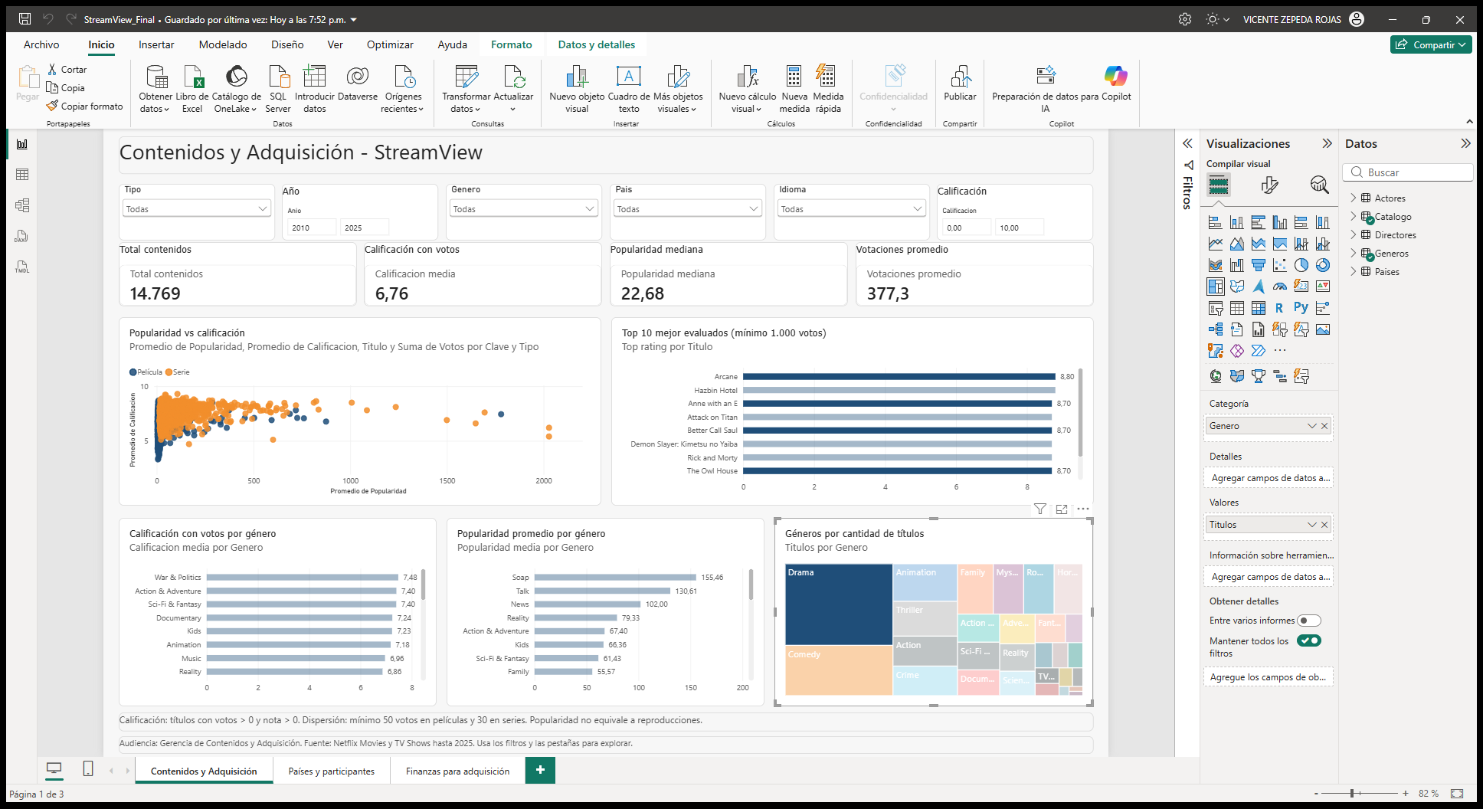
Un clic en Drama cambia los resultados
Drama: 14.769 títulos, nota 6,76 y mediana 22,68.
07
Notes:
45 segundos. El clic en Drama cambia 31.991 a 14.769 títulos, la nota de 6,63 a 6,76 y la mediana de 22,07 a 22,68. También cambia la dispersión y resalta barras. Algunas barras conservan el contexto mediante resaltado, así que no todas recalculan sus etiquetas. Al quitar la selección se recuperan los KPIs iniciales. Esta prueba acredita interacción real y coincide con Python.
Fuente: CSV originales de Data_Movies.zip, catálogo limpio y modelo Power BI del proyecto. Las imágenes de Power BI son capturas reales de Desktop. Los gráficos propios indican su muestra.

Slide 8
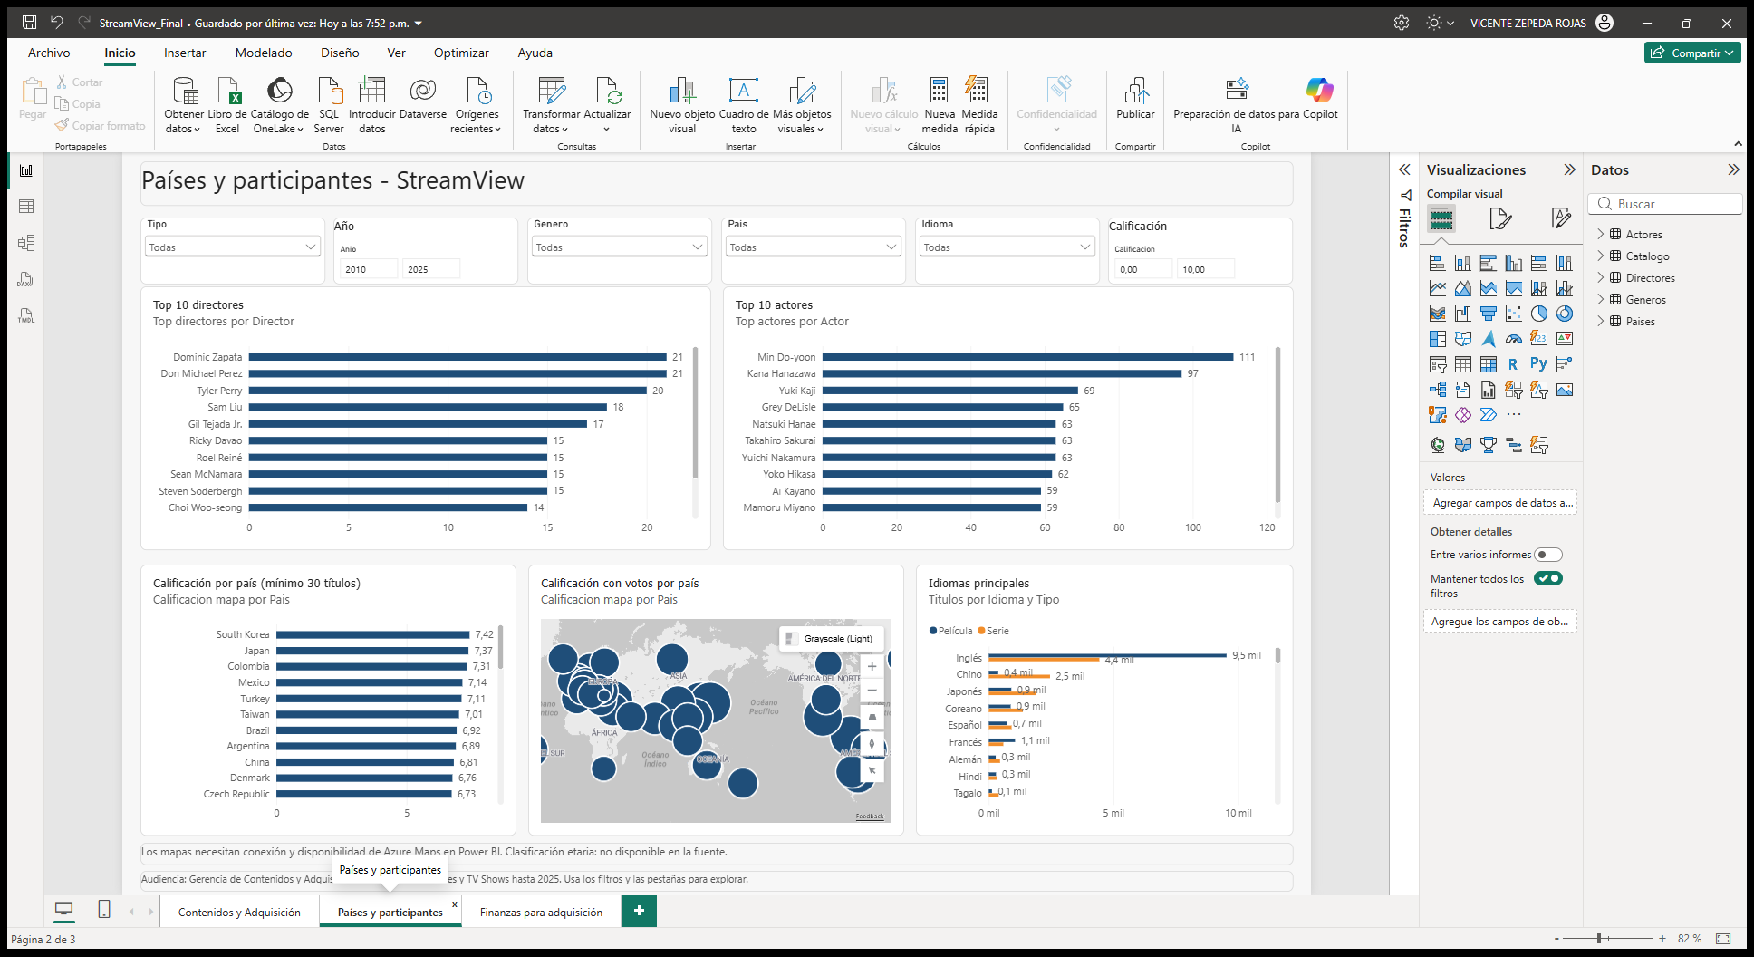
Países y participantes amplían la exploración
Mapa y rankings comprobados. Mínimo 30 títulos con votos suficientes por país.
08
Notes:
40 segundos. Esta página sirve a Contenidos y Adquisición para explorar directores, actores, países e idiomas. El mapa renderizó correctamente. El promedio por país exige al menos treinta títulos con votos suficientes. El mapa ayuda a localizar territorios y las barras permiten compararlos con precisión. Una calificación alta no demuestra demanda en ese país.
Fuente: CSV originales de Data_Movies.zip, catálogo limpio y modelo Power BI del proyecto. Las imágenes de Power BI son capturas reales de Desktop. Los gráficos propios indican su muestra.

Slide 9
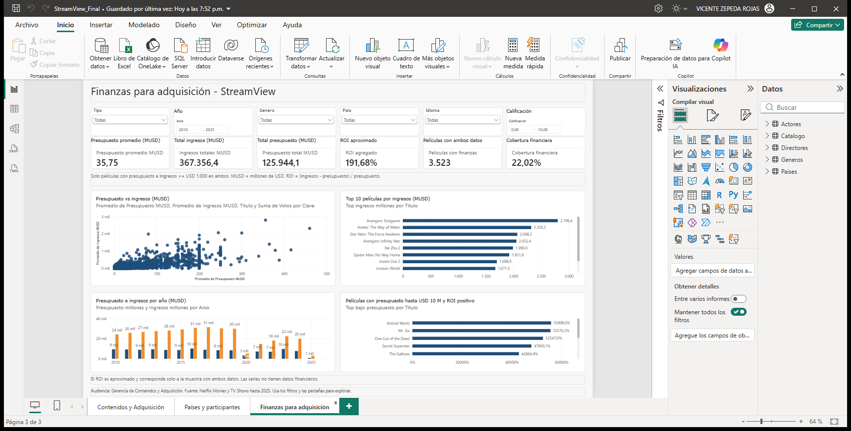
Las finanzas cubren el 22,02% de las películas
3.523 películas. ROI aproximado: 191,68%. MUSD = millones de USD.
09
Notes:
45 segundos. Las tres mil quinientas veintitrés películas tienen presupuesto e ingresos de al menos mil dólares en ambos campos. Las tarjetas y gráficos están en millones de dólares. El ROI agregado es 191,68 por ciento. Se calcula con los mismos títulos en ambas sumas. Es un retorno aproximado sobre presupuesto de producción, sin otros costos ni beneficio de la plataforma.
Fuente: CSV originales de Data_Movies.zip, catálogo limpio y modelo Power BI del proyecto. Las imágenes de Power BI son capturas reales de Desktop. Los gráficos propios indican su muestra.

Slide 10
Géneros y países que conviene evaluar
Animation: n = 2.248
Documentary: n = 671
Corea del Sur: 7,42 (731)
Japón: 7,37 (1.370)
Pilotos: Colombia 7,31 (81) y México 7,14 (373).
Valoración válida y mínimos de 50 votos en películas, 30 en series. Evaluación editorial.
10
Notes:
50 segundos. Para géneros, priorizo una evaluación de Animation y Documentary por su valoración y muestra. Action and Adventure y Sci Fi and Fantasy también son candidatos con notas de siete coma cincuenta y cuatro. Los nombres proceden de taxonomías que pueden diferir por tipo. Para países, exploro Corea del Sur y Japón y propongo pilotos de Colombia y México. No concluyo que exista demanda. Antes de adquirir necesito derechos, consumo y costos.
Fuente: CSV originales de Data_Movies.zip, catálogo limpio y modelo Power BI del proyecto. Las imágenes de Power BI son capturas reales de Desktop. Los gráficos propios indican su muestra.

Slide 11
Tres ejemplos de bajo presupuesto
Película
Presupuesto
Ingresos
Insidious
1,50 MUSD
100,11 MUSD
Get Out
4,50 MUSD
255,41 MUSD
Whiplash
3,30 MUSD
50,31 MUSD
Criterio: presupuesto <= USD 10 millones y ambos datos financieros válidos.
Los ingresos superan el presupuesto, sin considerar todos los costos.
11
Notes:
35 segundos. En la fuente, Insidious, Get Out y Whiplash presentan ingresos muy superiores al presupuesto y cuestan menos de diez millones de dólares. Recuperar presupuesto no equivale a beneficio completo. Debo revisar derechos y cifras antes de decidir. Los ROI muy extremos del ranking son una alerta para validar la fuente, no una promesa de resultados.
Fuente: CSV originales de Data_Movies.zip, catálogo limpio y modelo Power BI del proyecto. Las imágenes de Power BI son capturas reales de Desktop. Los gráficos propios indican su muestra.

Slide 12
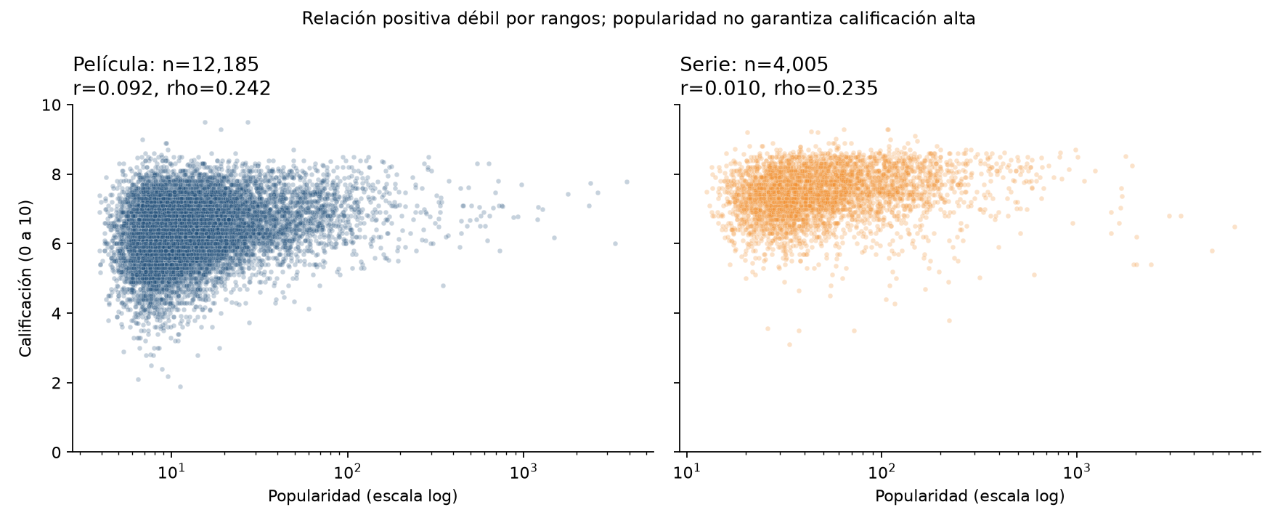
Popularidad y calificación tienen poca relación
Pearson: películas 0,092 y series 0,010. Asociación lineal muy débil.
Spearman: 0,242 y 0,235. La popularidad alta no basta para predecir una nota alta.
12
Notes:
50 segundos. La figura usa Seaborn y separa películas y series. Con mínimos de cincuenta y treinta votos respectivamente, Pearson es cero coma cero noventa y dos en películas y cero coma cero diez en series. Spearman es cero coma dos cuarenta y dos y cero coma dos treinta y cinco. La relación lineal es muy débil, y por rangos positiva pero débil. El eje de popularidad es logarítmico solo para hacer visibles los puntos. Los coeficientes usan valores originales. No hay causalidad.
Fuente: CSV originales de Data_Movies.zip, catálogo limpio y modelo Power BI del proyecto. Las imágenes de Power BI son capturas reales de Desktop. Los gráficos propios indican su muestra.

Slide 13
Fortalezas, límites y mejoras
Fortaleza
Catálogo común y cifras contrastadas entre herramientas.
Limitación
Sin consumo ni clasificación etaria. Finanzas parciales.
Mejora prioritaria
Incorporar consumo y licencias, y validar datos extremos.
13
Notes:
40 segundos. La fortaleza es compartir datos y reglas y contrastar resultados entre herramientas. La principal limitación es describir catálogo sin consumo y con solo veintidós por ciento de cobertura financiera. Por eso completo costos y consumo antes de usar los candidatos para invertir. También necesito clasificación etaria para ese filtro y revisar taxonomías y valores extremos. Estas mejoras responden a problemas detectados en los datos.
Fuente: CSV originales de Data_Movies.zip, catálogo limpio y modelo Power BI del proyecto. Las imágenes de Power BI son capturas reales de Desktop. Los gráficos propios indican su muestra.

Slide 14
GitHub Flow y pruebas verificables
Rama: correccion/kpis-evidencias-defensa
14 pruebas automáticas aprobadas
52 consultas DAX correctas
11 indicadores coinciden entre Python y Power BI
PR #1 y #2 integradas. La nueva corrección va en otra PR.
PR #3: github.com/vicezepeda/STREAMVIEW-ANALYTICS/pull/3
14
Notes:
30 segundos. Las PR uno y dos ya están integradas en main. Esta nueva corrección utiliza una rama separada con commits de cambios reales y una nueva PR hacia main. El enlace consta en el paquete. No presento estos commits como trabajo histórico del semestre. Se adjuntan catorce pruebas aprobadas, cincuenta y dos consultas y once indicadores contrastados. Las capturas de Desktop prueban la interfaz.
Fuente: CSV originales de Data_Movies.zip, catálogo limpio y modelo Power BI del proyecto. Las imágenes de Power BI son capturas reales de Desktop. Los gráficos propios indican su muestra.

Slide 15
Conclusiones para Contenidos y Dirección
Evaluar candidatos con evidencia comparable
Animation y Documentary
Corea del Sur y Japón
Casos de bajo presupuesto
Antes de invertir: consumo, costos de licencia y validación de datos.
15
Notes:
25 segundos. Primero describí el catálogo, después comparé candidatos y finalmente comprobé los resultados. Recomiendo evaluar los géneros y territorios señalados y verificar los casos de bajo presupuesto. Los datos permiten proponer candidatos y la decisión de inversión requiere consumo y costos de licencia. La demostración reproduce las cifras y reconoce lo que falta.
Fuente: CSV originales de Data_Movies.zip, catálogo limpio y modelo Power BI del proyecto. Las imágenes de Power BI son capturas reales de Desktop. Los gráficos propios indican su muestra.

